Slide 1
Провела классный руководитель 6 класса:
Куркаева А.Ш.
07.05.2016г.

Slide 2
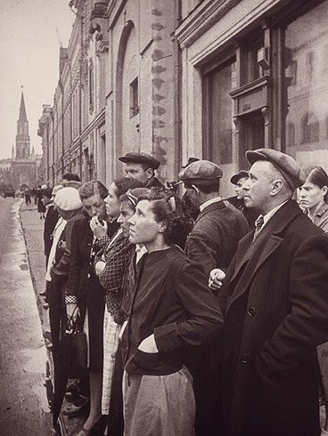
22 июня 1941 года Объявление о начале Великой Отечественной войны. Москва, улица 25-го Октября. Фото Е. Халдея

Slide 3
Без объявления войны…
ВЫСТУПЛЕНИЕ ПО РАДИО ЗАМЕСТИТЕЛЯ ПРЕДСЕДАТЕЛЯ СОВЕТА НАРОДНЫХ КОМИССАРОВ СОЮЗА ССР И НАРОДНОГО КОМИССАРА ИНОСТРАННЫХ ДЕЛ ТОВ. В. М. МОЛОТОВА
22 июня 1941 года …Сегодня, в 4 часа утра, без предъявления каких-либо претензий к Советскому Союзу, без объявления войны, германские войска напали на нашу страну, атаковали наши границы во многих местах и подвергли бомбежке своих самолетов наши города — Житомир, Киев, Севастополь, Каунас и некоторые другие… Красная Армия и весь наш народ вновь поведут победоносную отечественную войну за родину, за честь, за свободу… Наше дело правое. Враг будет разбит. Победа будет за нами.

Slide 5
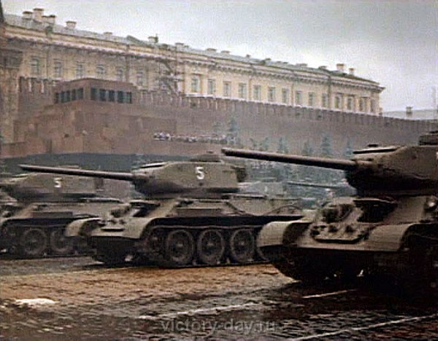
Страшное время…
Сводка Главного командования Красной Армии за 22 июня
…Во второй половине дня германские войска встретились с передовыми частями полевых войск Красной Армии. После ожесточенных боев противник был отбит с большими потерями. Только на Гродненском и Кристынопольском направлениях противнику удалось достичь незначительных тактических успехов…

Slide 6
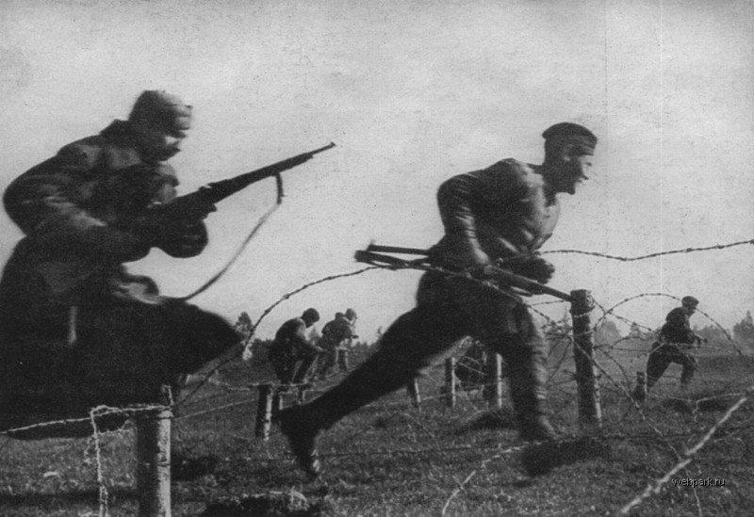
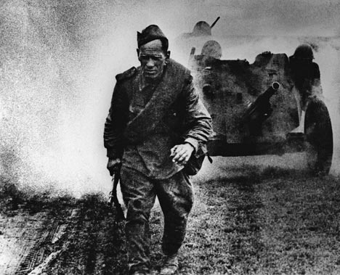
Не жалея собственной жизни…

Slide 8
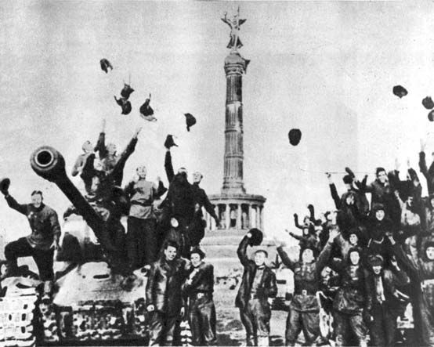
Напомним, что Берлин был взят еще 2 мая, но немецкие войска оказывали ожесточенное сопротивление Красной армии еще более недели, прежде чем фашистским командованием, во избежание напрасного кровопролития было, наконец, принято решение о капитуляции.
Но еще до этого момента, Сталиным был подписан указ Президиума Верховного Совета СССР о том, что отныне 9 мая становится государственным праздником Днем Победы и объявляется выходным днем. В 6 часов утра по московскому времени, этот Указ по радио был зачитан диктором Левитаном.
Первый День Победы праздновался так, как, наверное, отмечалось очень мало праздников в истории СССР и России. Люди на улицах поздравляли друг друга, обнимались, целовались и плакали.

Slide 10
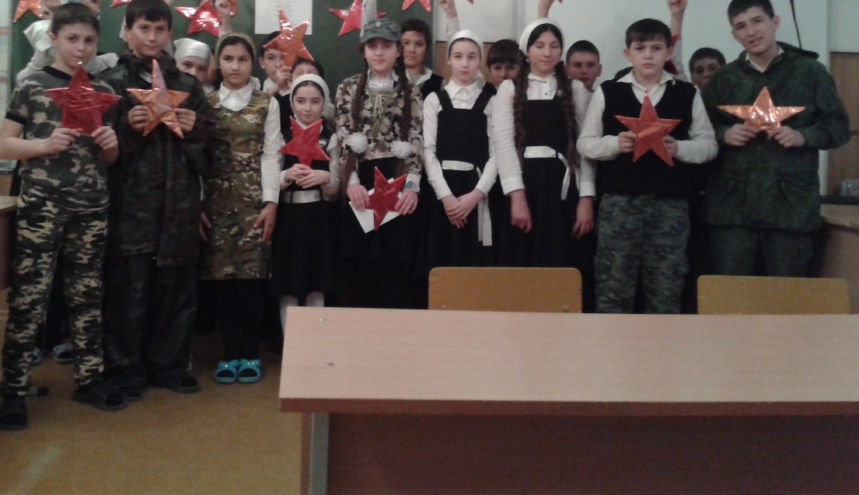

Slide 14
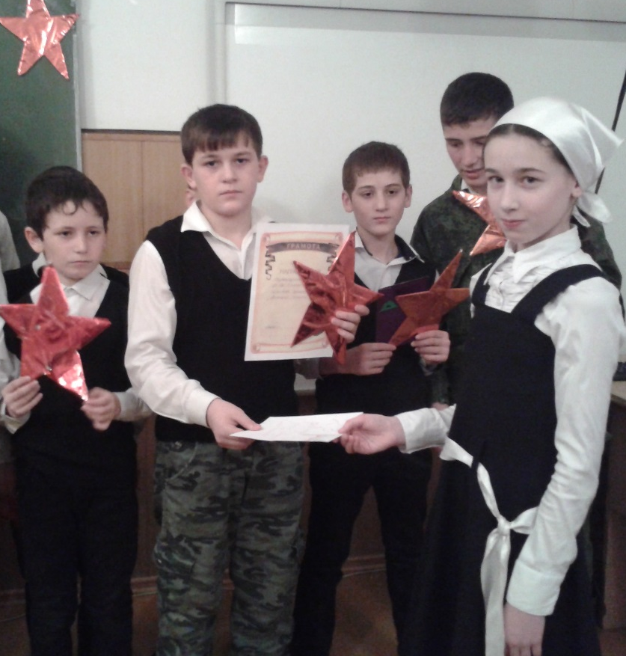

Slide 20
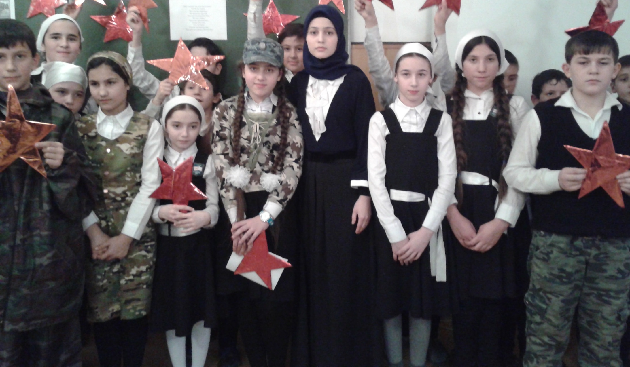

Slide 21
День победы!
День Победы, как он был от нас далек, Как в костре потухшем таял уголек. Были версты, обгорелые, в пыли, - Этот день мы приближали как могли. Припев: Этот День Победы Порохом пропах, Это праздник С сединою на висках. Это радость Со слезами на глазах. День Победы! День Победы! День Победы! Дни и ночи у мартеновских печей Не смыкала наша Родина очей. Дни и ночи битву трудную вели - Этот день мы приближали как могли. Припев: Здравствуй, мама, возвратились мы не все... Босиком бы пробежаться по росе! Пол-Европы прошагали, полземли, - Этот день мы приближали как могли.

